Slide 1
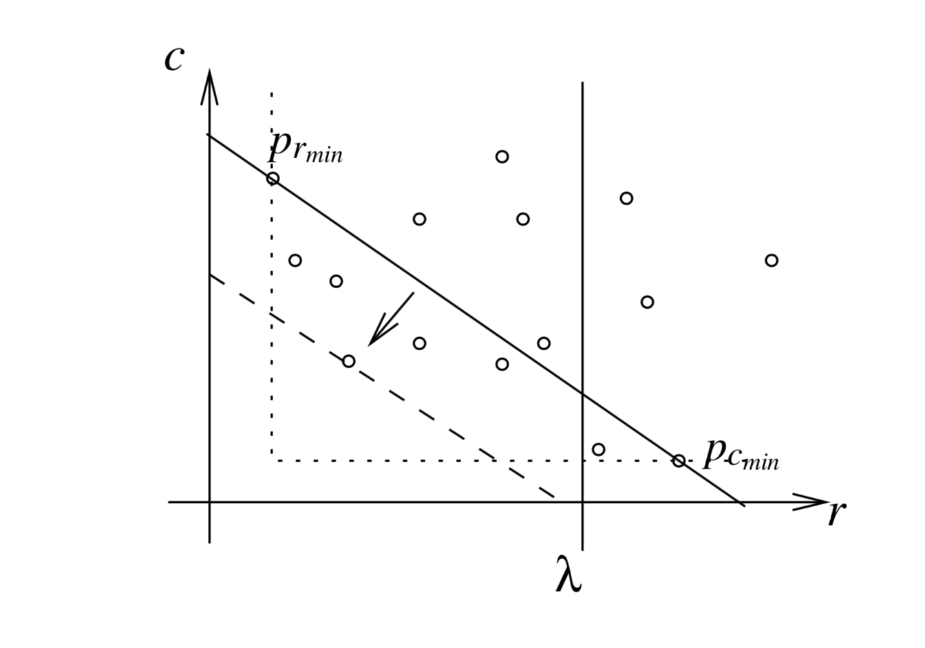



制約付き最短路解法
ナップサック制約
多くの制約付き最短路が この制約を元に 議論されている
$X∈\overline{X}$の分布
$$f(X)$$
g$(X)$

Slide 2




$X∈\overline{X}$の分布
$$f(X)$$
$$λ$$
g$(X)$

Slide 3
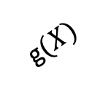
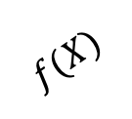




$X∈\overline{X}$の分布
$$f(X)$$
$$f(X)$$
$$X_{∞}$$
上限
$$X_{0}$$
傾き $−u$
$$λ$$
g$(X)$
$$λ$$
g$(X)$

Slide 4



$$f(X)$$
$$f(X)$$
上限
$$\tilde{X}$$
$$L\left(u\right)$$
下限
g$(X)$
傾き$−u$
$$λ$$
g$(X)$
$$λ$$

Slide 5



$$f(X)$$
上限
下限
$$λ$$
g$(X)$

Slide 6




$X∈\overline{X}$の分布
$$f(X)$$
$$X_{∞}$$
上限
$$L^{∗}$$
$$X_{0}$$
傾き $−\tilde{u}$
$$λ$$
g$(X)$

Slide 7

$X∈\overline{X}$の分布
$X∈\overline{X}$の分布
$$f(X)$$
$$f(X)$$
$$X_{∞}$$
$$X_{∞}$$
第3最短路
上限
上限
第4最短路
下限
$$L^{∗}$$
下限
$$X_{0}$$
$$L^{∗}$$
$$X_{0}$$
傾き $−\tilde{u}$
傾き $−\tilde{u}$
$$λ$$
g$(X)$
$$λ$$
g$(X)$

Slide 8
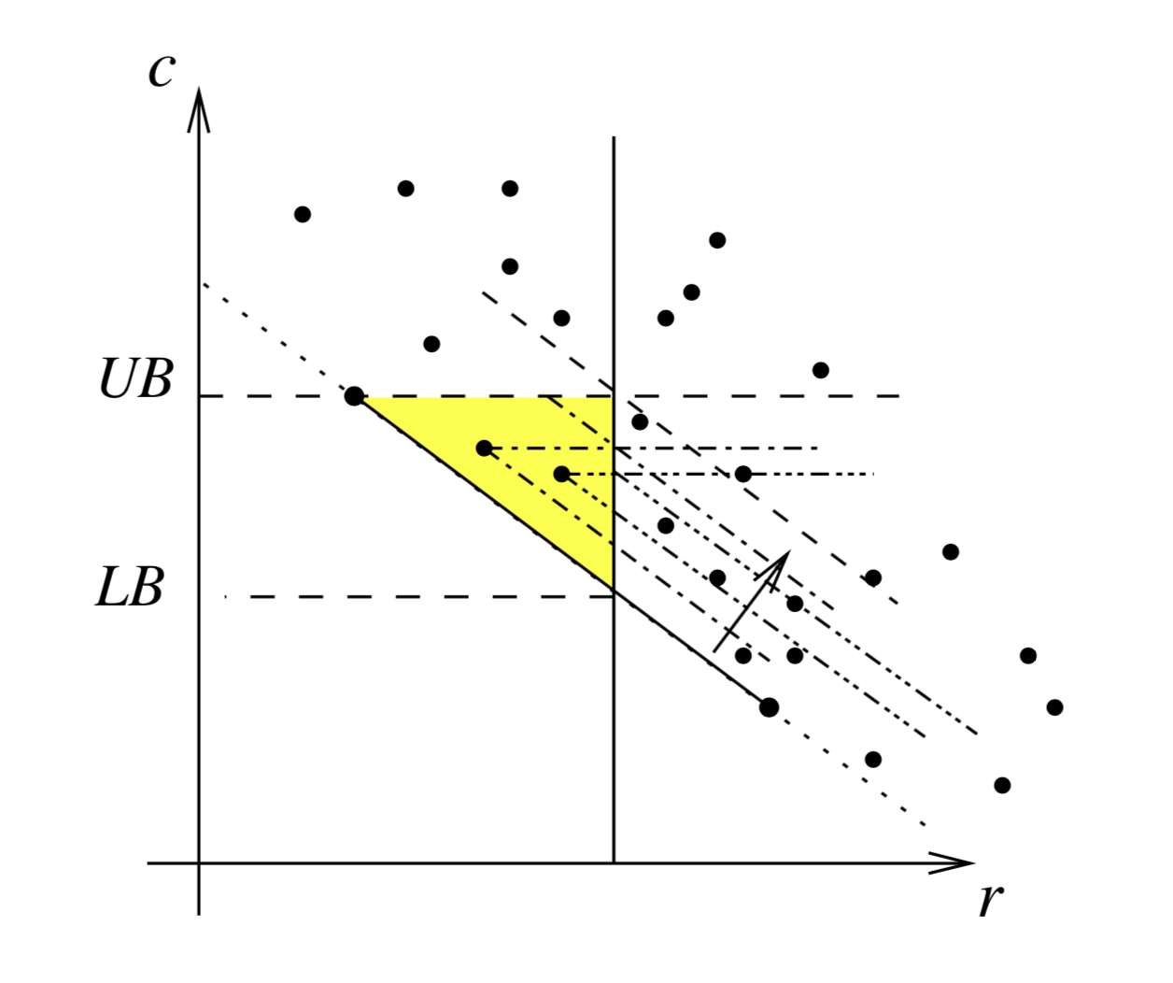
第2最短路
第4最短路
第5最短路
第3最短路
第1最短路

Slide 9
制約付き最短路解法(Handler-Zang Algorithm)
Handler-Zang Algorithm
ナップサック型制約付き最短路の厳密解を求める手法
イメージ図
一つの丸が、一つのパスに相当
目標: 青色の範囲で、
y座標最小の点を見つけること
Fuel消費量
青色の範囲 実行可能領域$R$ (SOC制約を満たす)
それ以外 実行不可能領域 $C$ (満たさない)
$R$と$C$で、現在見つかっている Fuel最小のパスを
それぞれ$p_{r_{min}}, {p_{c}}_{min}$とする
最適解
$$−α$$
- SOC変化量

Slide 10
制約付き最短路解法(Handler-Zang Algorithm)
Handler-Zang Algorithm
ナップサック型制約付き最短路の厳密解を求める手法
イメージ図
一つの丸が、一つのパスに相当
目標: 青色の範囲で、
y座標最小の点を見つけること
Fuel消費量
青色の範囲 実行可能領域$R$ (SOC制約を満たす)
それ以外 実行不可能領域 $C$ (満たさない)
$R$と$C$で、現在見つかっている Fuel最小のパスを
それぞれ$p_{r_{min}}, {p_{c}}_{min}$とする
最適解
$$−α$$
- SOC変化量

Slide 11
制約付き最短路解法(Handler-Zang Algorithm)
Handler-Zang Algorithm
ナップサック型制約付き最短路の厳密解を求める手法
回転
イメージ図
Fuel消費量
最適解を得る
最適解
$$−α$$
$p_{r_{min}}と p_{c_{min}}$が同じレベルになるように全体を
回転させる. そして$y$軸方向最小の点を見つける.
(これはグラフの枝の重みを
$$w= f+u∗g \left(uは直線の傾き\right)$$
として、$w$に関する最短路を解くことで得られる)
- SOC変化量

Slide 12
制約付き最短路解法(Handler-Zang Algorithm)
Handler-Zang Algorithm
ナップサック型制約付き最短路の厳密解を求める手法
複数回の操作で最適解を得るケース
回転
イメージ図
回転
$p_{r_{min}}$を更新
Fuel消費量
最適解
$$p_{r_{min}}$$
$$−α$$
- SOC変化量
最適解を得る
右下に存在するであろう最適解を絞り込んでいくイメージ

Slide 13
制約付き最短路解法
Handler-Zang Algorithm
ナップサック型制約付き最短路の厳密解を求める手法
上記の操作で最適解を得られないケース
この場合は、最適解が見つかるまで
(制約なし)第k最短路を求めていく
探索途中、最適解の上限UBと下限LBを
絞り込みながら、最適解の保証を行う
イメージ図
今回はYen’s Algorithmを使用
(Eppstein’s Algorithmも有名)
Fuel消費量
最適解
第2最短路
$$−α$$
第4最短路
- SOC変化量
第5最短路
第3最短路
第1最短路

